Slide 1

随 机 算 法
第7章 马尔可夫链与MCMC

Slide 2
7.1 马尔可夫链
安德雷·安德耶维齐·马尔可夫(1856年6月14日－1922年7月20日），俄国数学家.
1874年马尔可夫考入圣彼得堡大学，师从切比雪夫，毕业后留校任教. 1886年当选为圣彼得堡科学院院士.
马尔可夫的主要研究领域在概率和统计方面. 二十世纪初，他的兴趣转移到相依随机变量序列的研究上来，从而创立了以他命名的著名概率模型——马尔可夫链．他的研究开创了随机过程这个新的领域，以他的名字命名的马尔可夫链在现代工程、自然科学和社会科学各个领域都有很广泛的应用.
它的应用领域涉及计算机、通讯、自动控制、随机服务、可靠性、生物、经济、管理、气象、物理、化学等.

Slide 3
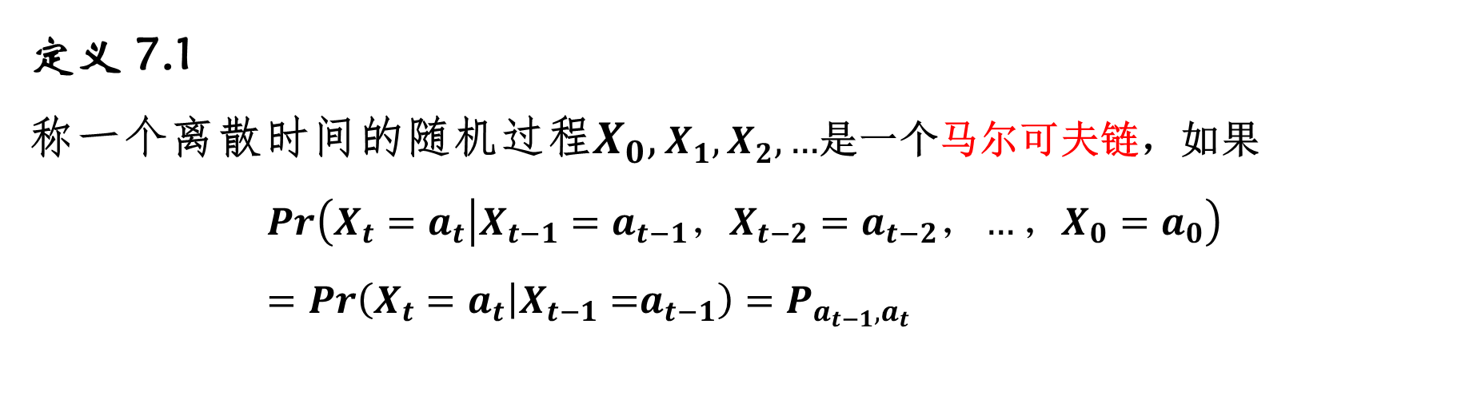
7.1 马尔可夫链
定义 7.1
称一个离散时间的随机过程$X_{0},X_{1},X_{2},…$是一个马尔可夫链，如果
$$Pr\left(X_{t}=a_{t}\left|X_{t−1}=a_{t−1}，X_{t−2}=a_{t−2}，…，X_{0}=a_{0}\right.\right)=Pr\left(X_{t}=a_{t}\left|X_{t−1}=\right.a_{t−1}\right)=P_{a_{t−1},a_{t}}$$
此式所表达的性质，称为马尔可夫性.

Slide 4
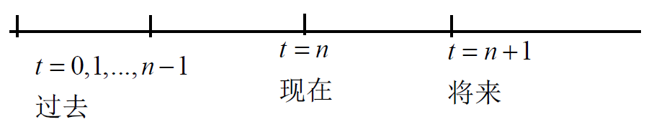
7.1 马尔可夫链
如果将时刻n看作现在，则时刻0，1，…，n-1就表示过去，而时刻n+1就表示将来，
上式表示的马尔可夫性：在已知过程现在状态的条件下，过程将来处于那个状态的概率不依赖于过程过去经历的状态. 也称之为无记忆性.

Slide 5
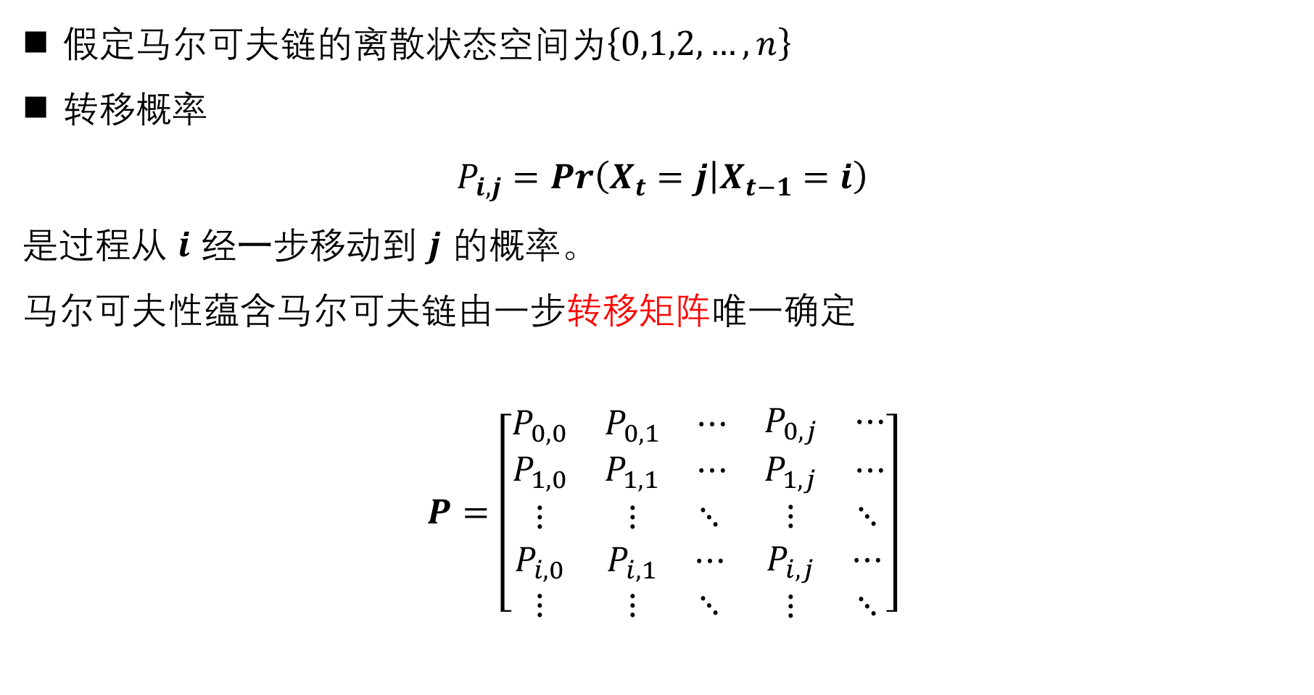
7.2 转移概率和转移矩阵
假定马尔可夫链的离散状态空间为$\left\{0,1,2,…,n\right\}$
转移概率
$$P_{i,j}=Pr\left(X_{t}=j\left|X_{t−1}=i\right.\right)$$
是过程从 $i$ 经一步移动到 $j$ 的概率。
马尔可夫性蕴含马尔可夫链由一步转移矩阵唯一确定
$$P=\left[\begin{matrix}\begin{matrix}P_{0,0} \\ P_{1,0}\end{matrix} & \begin{matrix}P_{0,1} & ⋯ \\ P_{1,1} & ⋯\end{matrix} & \begin{matrix}P_{0,j} & ⋯ \\ P_{1,j} & ⋯\end{matrix} \\ \begin{matrix}⋮ \\ P_{i,0} \\ ⋮\end{matrix} & \begin{matrix}⋮ & ⋱ \\ P_{i,1} & ⋯ \\ ⋮ & ⋱\end{matrix} & \begin{matrix}⋮ & ⋱ \\ P_{i,j} & ⋯ \\ ⋮ & ⋱\end{matrix}\end{matrix}\right]$$

Slide 6
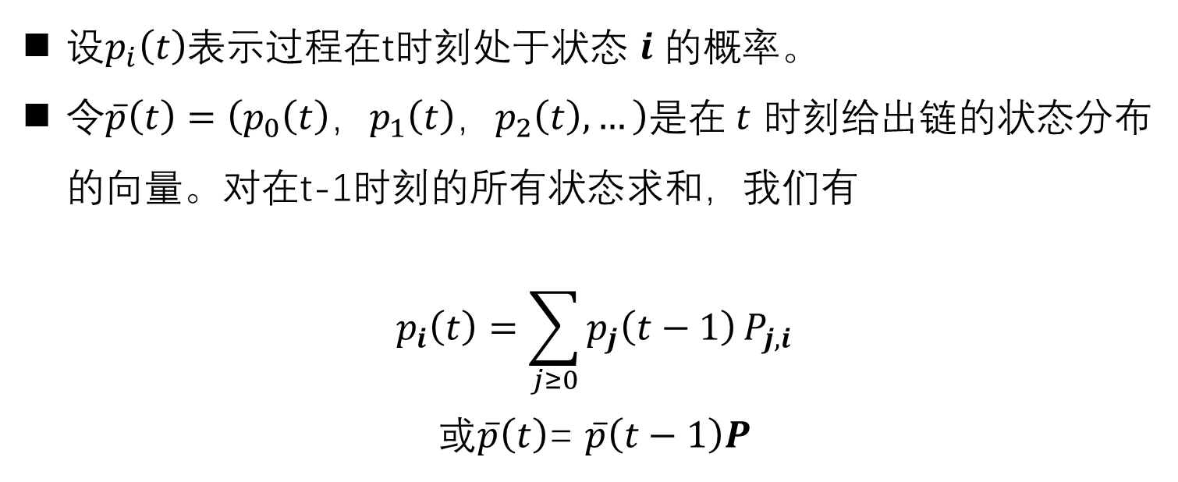
7.2 转移概率和转移矩阵
设$p_{i}\left(t\right)$表示过程在t时刻处于状态 $i$ 的概率。
令$\overline{p}\left(t\right)=\left(p_{0}\left(t\right)，p_{1}\left(t\right)，p_{2}\left(t\right),…\right)$是在$t$ 时刻给出链的状态分布的向量。对在t-1时刻的所有状态求和，我们有
$$p_{i}\left(t\right)=\sum_{j≥0}{p_{j}\left(t−1\right)}P_{j,i}$$
或$\overline{p}\left(t\right)$= $\overline{p}\left(t−1\right)P$

Slide 7
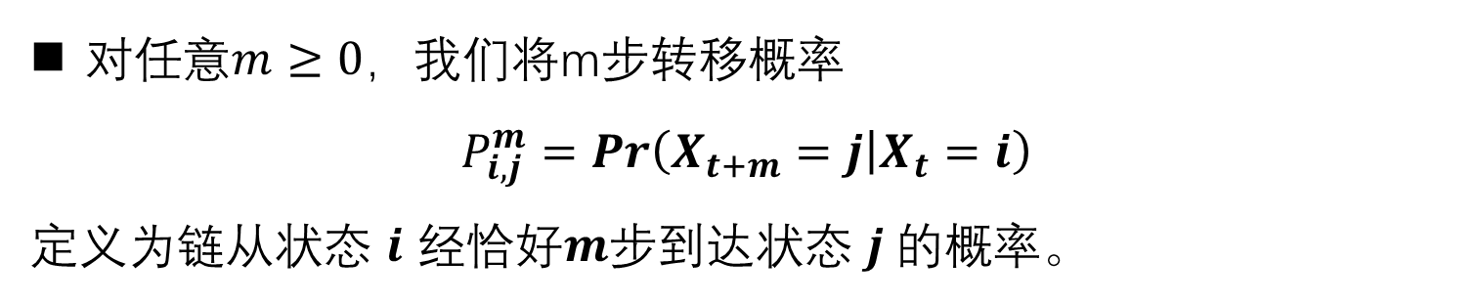
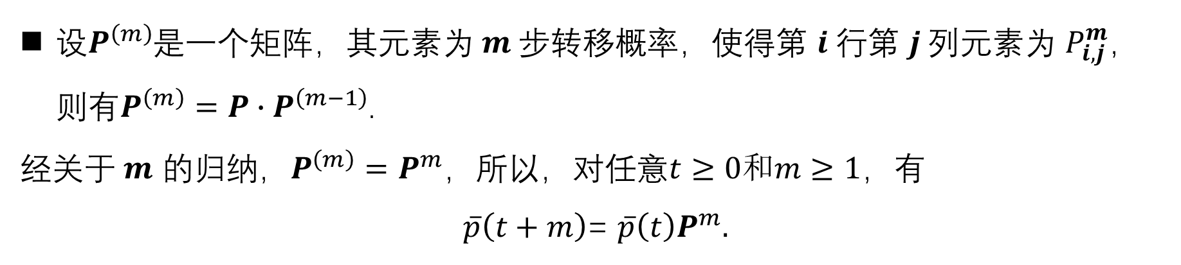

7.2 转移概率和转移矩阵
对任意$m≥0$，我们将m步转移概率
$$P_{i,j}^{m}=Pr\left(X_{t+m}=j\left|X_{t}=i\right.\right)$$
定义为链从状态 $i$ 经恰好$m$步到达状态 $j$的概率。
在从$i$ 出发经1次转移的条件下，我们有
$$P_{i,j}^{m}=\sum_{k≥0}{{P_{i,k}P}_{k,j}^{m−1}}$$
设$P^{\left(m\right)}$是一个矩阵，其元素为$m$步转移概率，使得第 $i$行第 $j$列元素为 $P_{i,j}^{m}$，则有$P^{\left(m\right)}=P{∙P}^{\left(m−1\right)}$.
经关于$m$ 的归纳，$P^{\left(m\right)}=P^{m}$，所以，对任意$t≥0和m≥1$，有
$\overline{p}\left(t+m\right)$= $\overline{p}\left(t\right)P^{m}.$

Slide 8
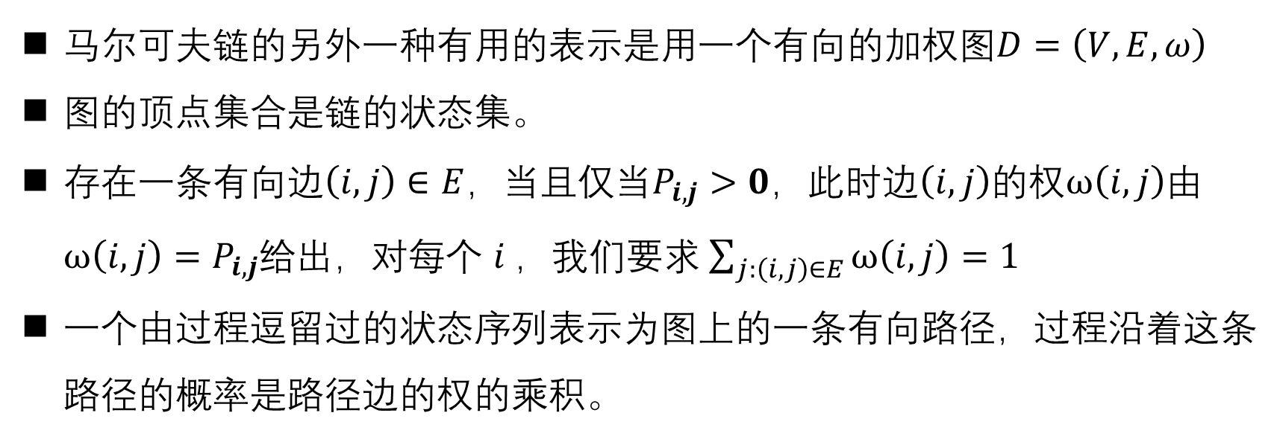
7.3 马尔可夫链的图表示
马尔可夫链的另外一种有用的表示是用一个有向的加权图$D=\left(V,E,ω\right)$
图的顶点集合是链的状态集。
存在一条有向边$\left(i,j\right)∈E$，当且仅当$P_{i,j}>0$，此时边$\left(i,j\right)$的权$ω\left(i,j\right)$由$ω\left(i,j\right)=P_{i,j}$给出，对每个 $i$，我们要求$\sum_{j:\left(i,j\right)∈E}{ω\left(i,j\right)}=1$
一个由过程逗留过的状态序列表示为图上的一条有向路径，过程沿着这条路径的概率是路径边的权的乘积。

Slide 9
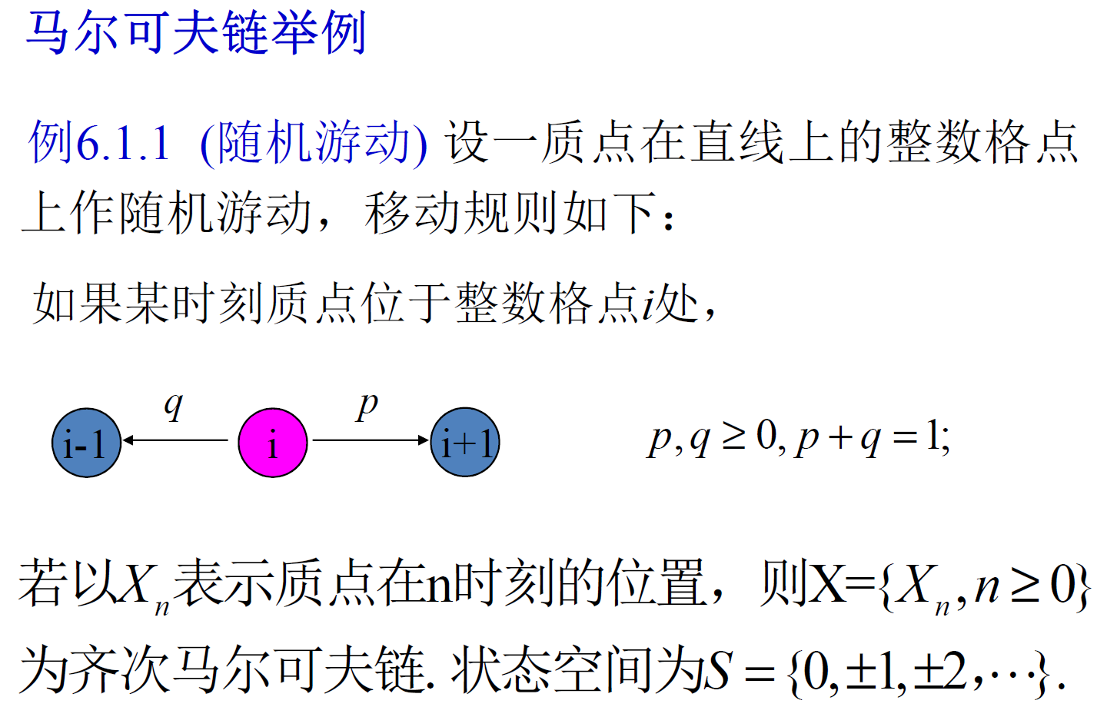
7.3 马尔可夫链的图表示

Slide 10
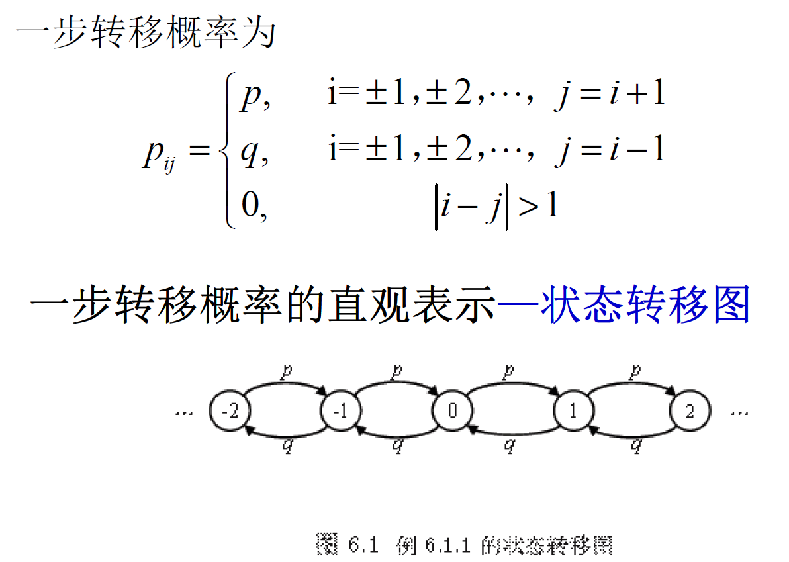
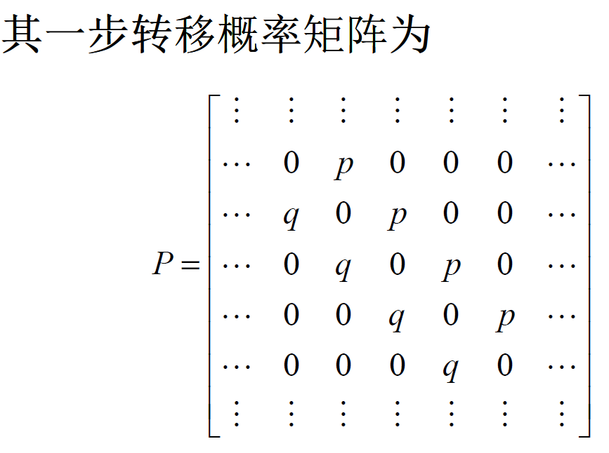
7.3 马尔可夫链的图表示

Slide 11
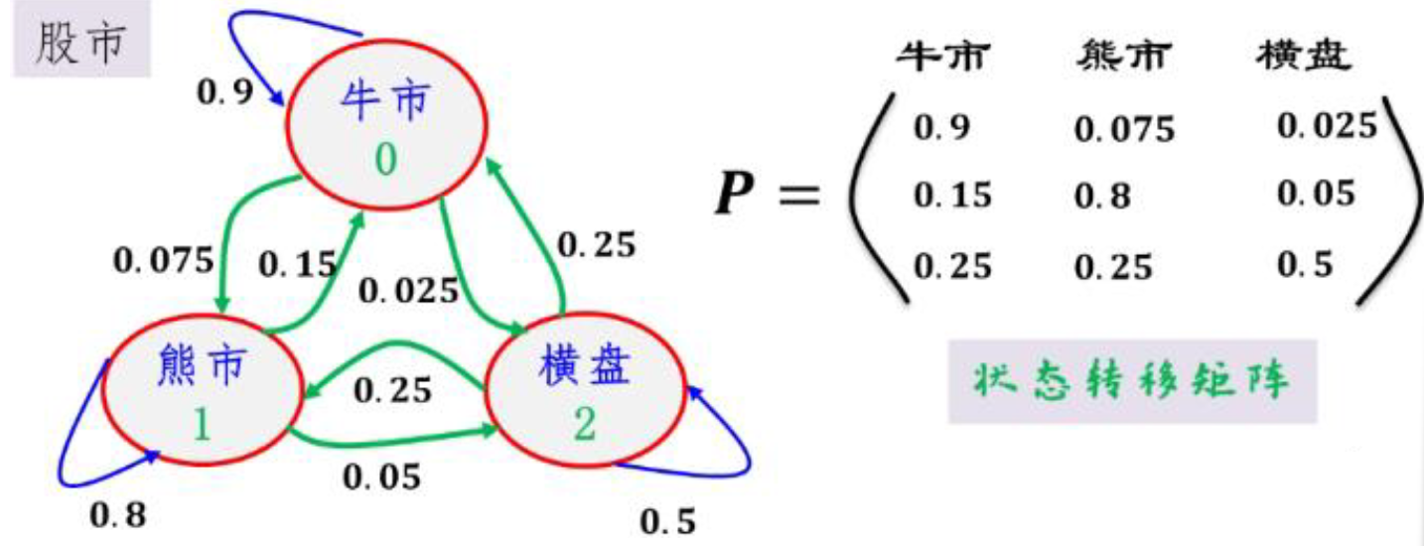

7.4 马尔可夫链蒙特卡罗方法（MCMC）
初始概率分布&状态转移矩阵P→稳定的概率分布
$$πP=π$$

Slide 12


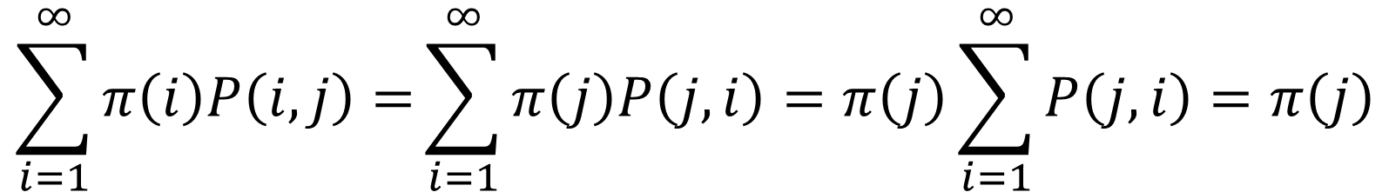
7.4 马尔可夫链蒙特卡罗方法（MCMC）
如何找到这个P呢？
细致平衡条件
$$π\left(i\right)P\left(i,j\right)=π\left(j\right)P\left(j,i\right)$$
$$\sum_{i=1}^{∞}{π\left(i\right)P\left(i,j\right)=}\sum_{i=1}^{∞}{π\left(j\right)P\left(j,i\right)}=π\left(j\right)\sum_{i=1}^{∞}{P\left(j,i\right)}=π\left(j\right)$$
对任意𝑄
$$π\left(i\right)Q\left(i,j\right)≠π\left(j\right)Q\left(j,i\right)$$
随机选取矩阵𝑄,引入𝛼,满足： 对任意𝑄
$$π\left(i\right)Q\left(i,j\right)α\left(i,j\right)=π\left(j\right)Q\left(j,i\right)α\left(j,i\right)$$

Slide 13
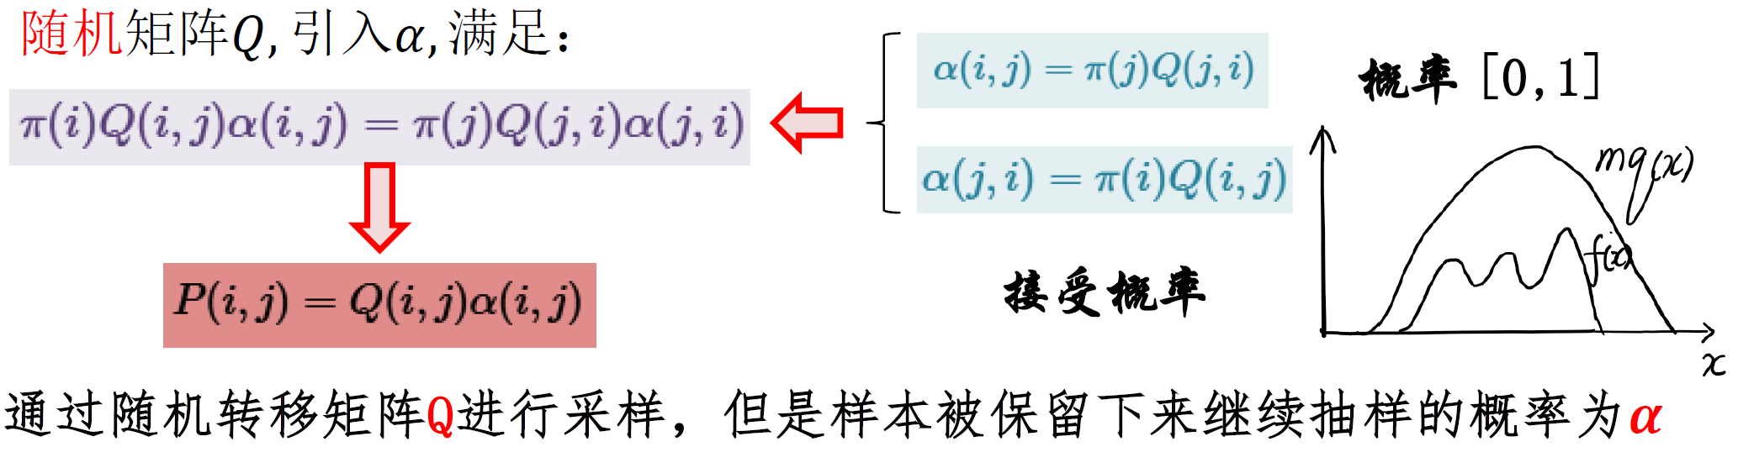


7.4 马尔可夫链蒙特卡罗方法（MCMC）
平稳分布：
$$πP=π$$

Slide 14
7.4 马尔可夫链蒙特卡罗方法（MCMC）
Metropolis算法
该算法提供了一种将状态空间Ω上任意不可约马尔可夫链变换为一个具有所要求的平稳分布的时间可逆的马尔可夫链的一种构造方法。

Slide 15
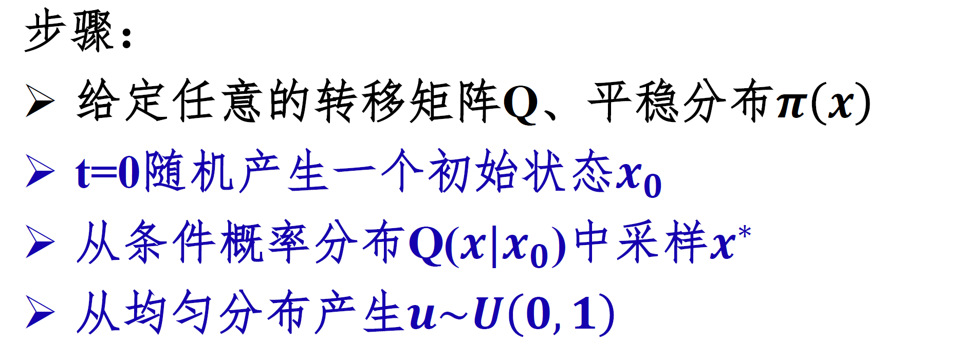
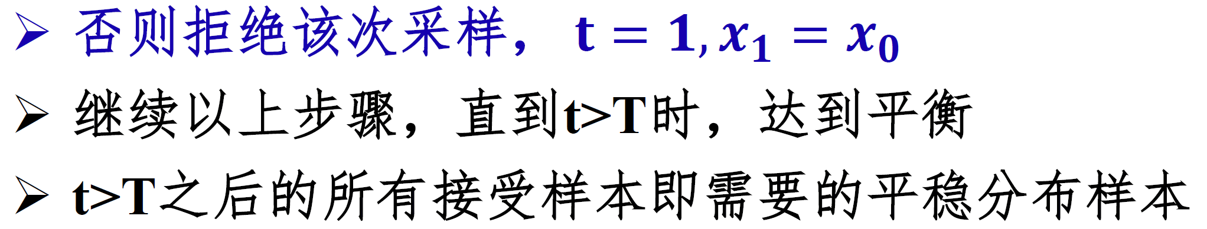
7.4 马尔可夫链蒙特卡罗方法（MCMC）
Metropolis MC

Slide 16



